Slide 1

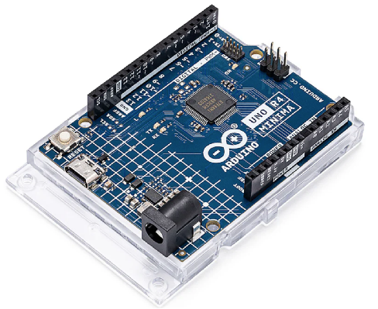
MSM_Abschluss- Präsentation
Zheng Huang
Yihua Zhang Ruoqi Yang
Xiyu Zhang

Slide 2
Physischer Aufbau
Systemplan
Visualisierung
Ergebnis
Zusammenfassung und Ausblick
Übersicht
Zheng Huang
Yihua Zhang Ruoqi Yang
Xiyu Zhang

Slide 3
1. Physischer Aufbau

Slide 4
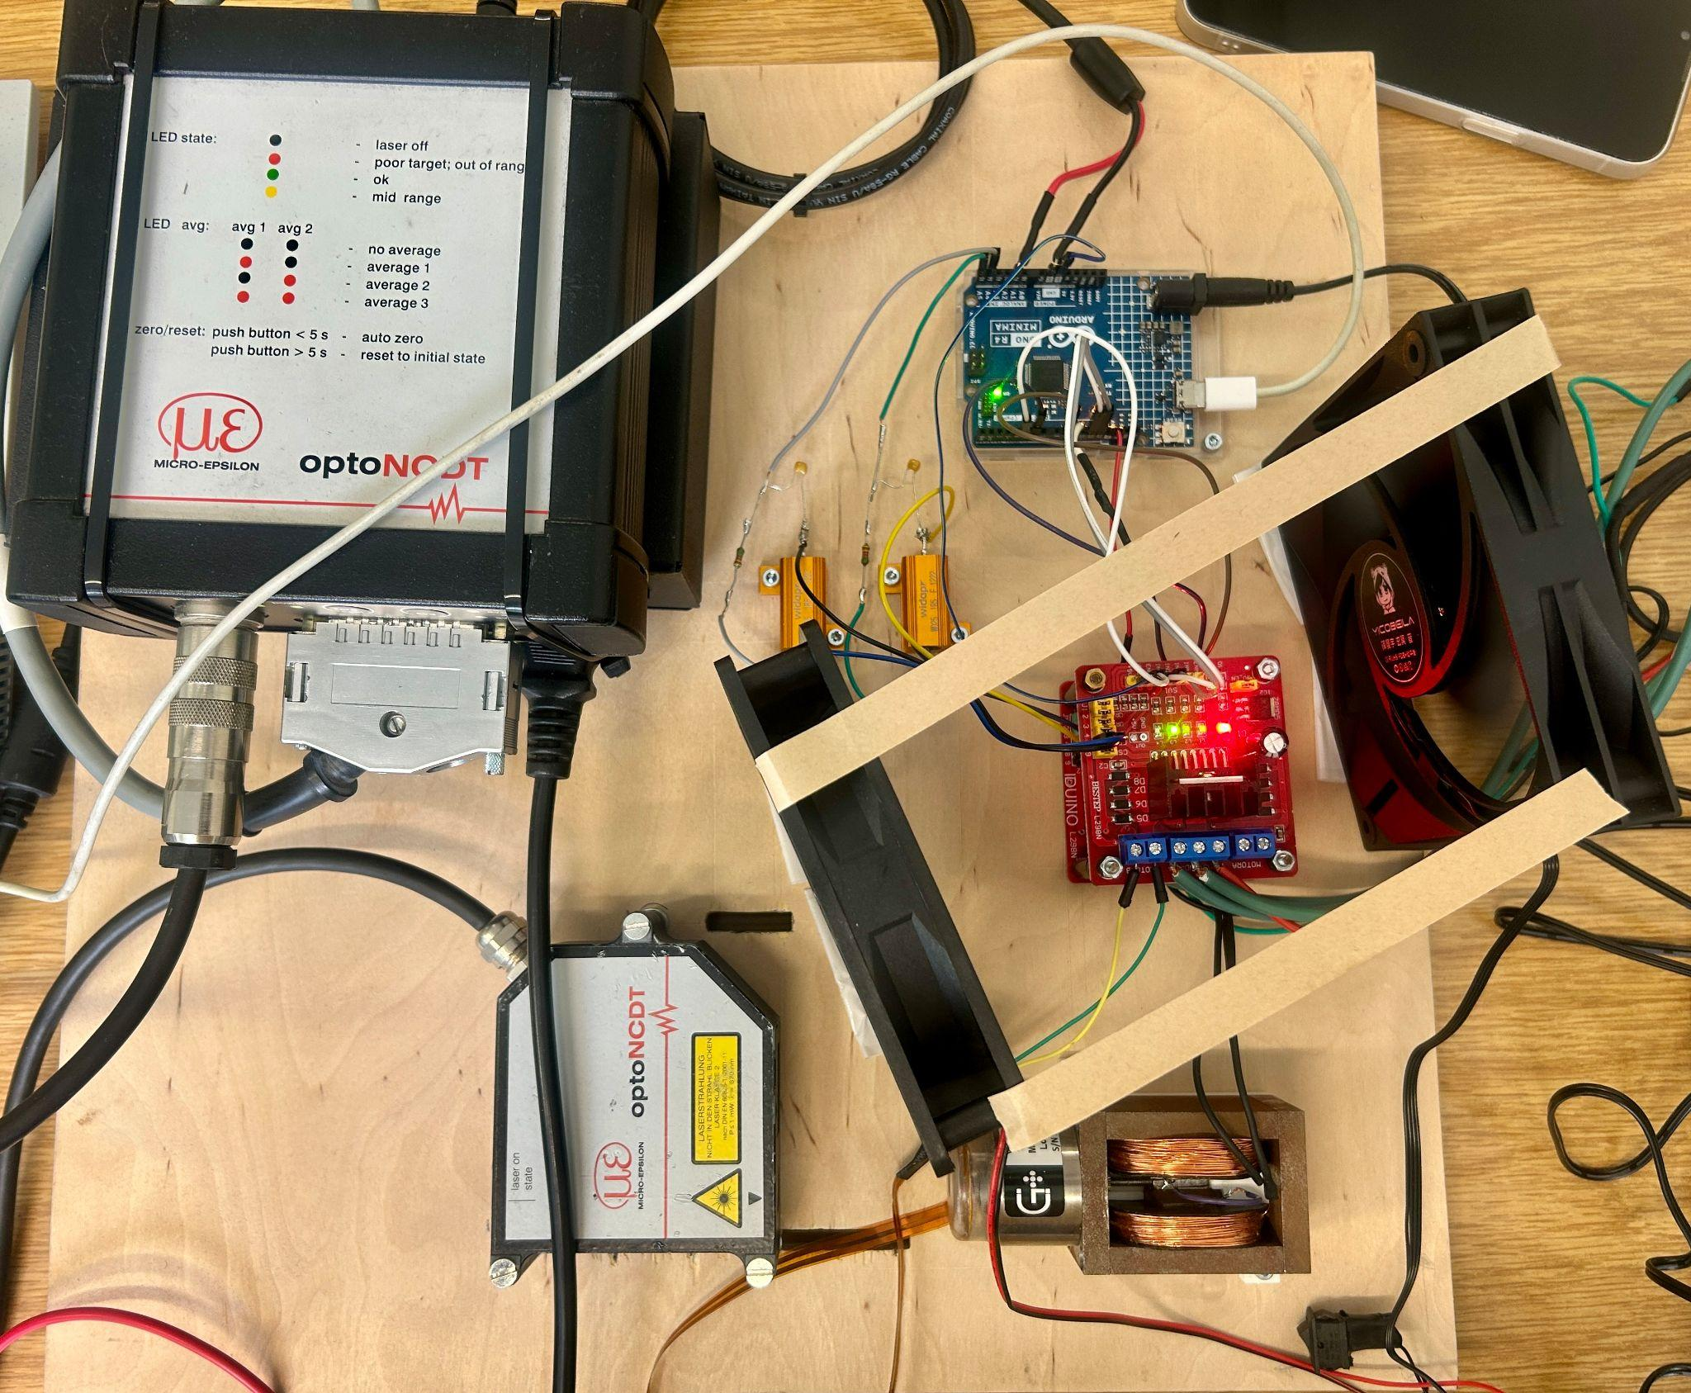
Physischer Aufbau
Lasermesssystem
Auswertung Lasersignal
MSM-Aktor
Wärmeableitungsmodul
L298 Stromtreiber
1,5 Ohm Messwiderstand
Arduino Uno R4

Slide 5
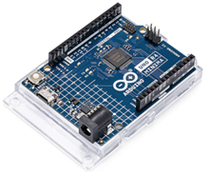

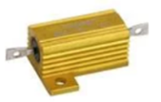
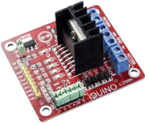
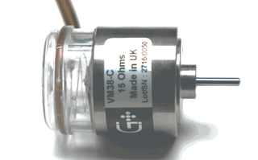
Kern-controller:
Arduino Uno R4 MINIMA
Kontrollcode ausführen
1,5 Ohm Messwiderstand
Ohmsches gesetz V = I x R
Lasermesssystem
Auflösung = 0.3µm
L298 Stromtreiber
Leicht zu Überhitzung
Lastaktor
Tauchspulenaktor
6 N/A Kraftkonstante

Slide 6
2. Systemplan

Slide 7
Systemplan
Laser
X-Messung
Arduino und Stromtreiber
PC
X-Messung
I-Messung
Messwiderstand
Dehnung-soll
I-soll
Mit PI-regler
PWM
Dehnungsberechnung in PC arbeiten
Aktor Spule
Aktor Last

Slide 8
3. Visualisierung

Slide 9
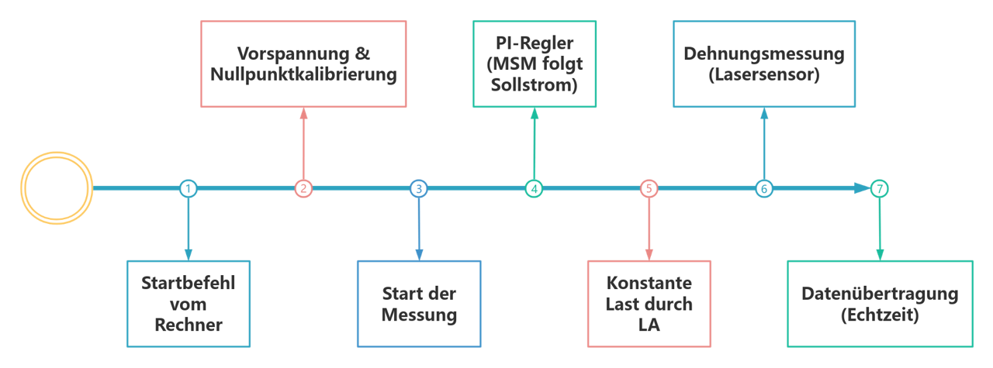
Messprogramm
PI-Regler Last-Aktor

Slide 10
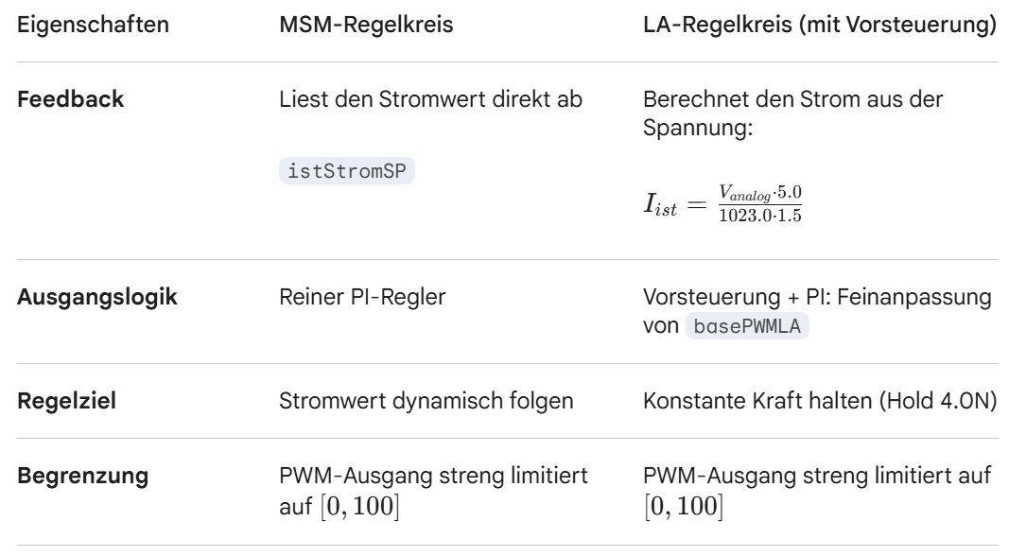
PI-regler Implementierung

Slide 11
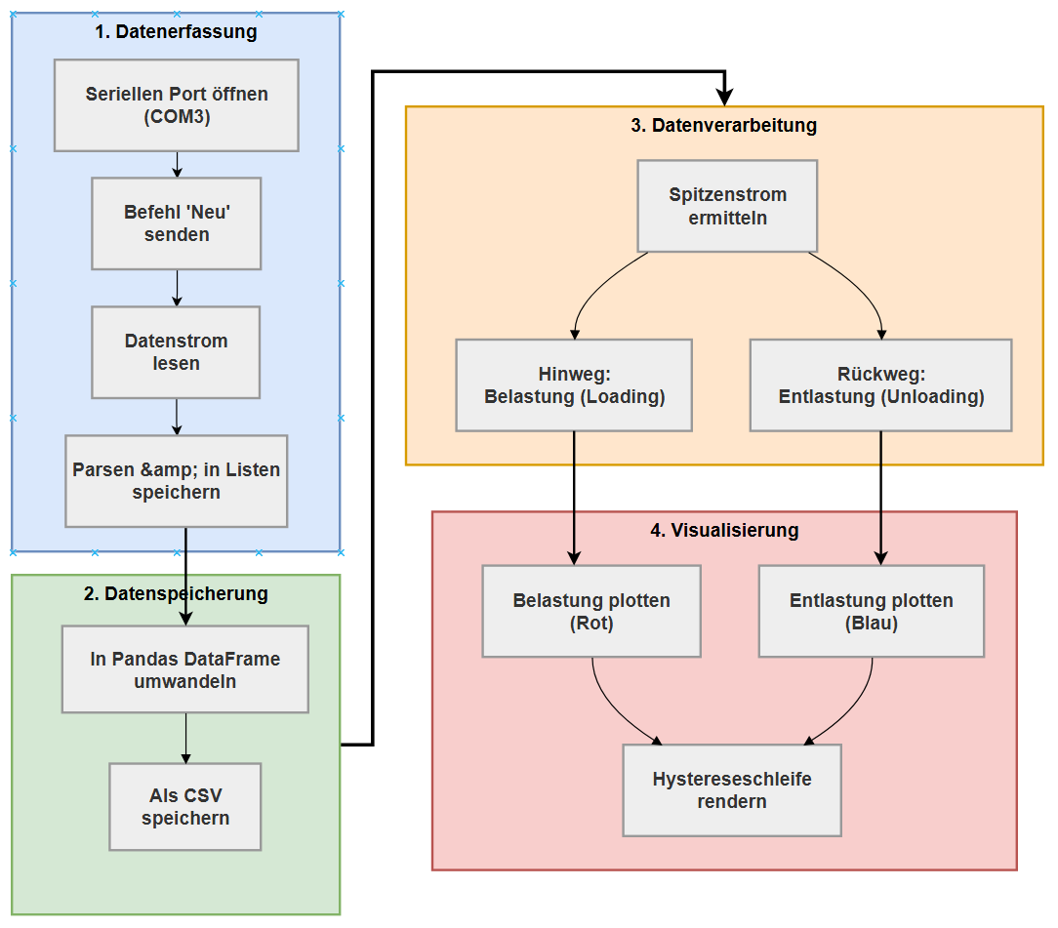
Messprogramm

Slide 12
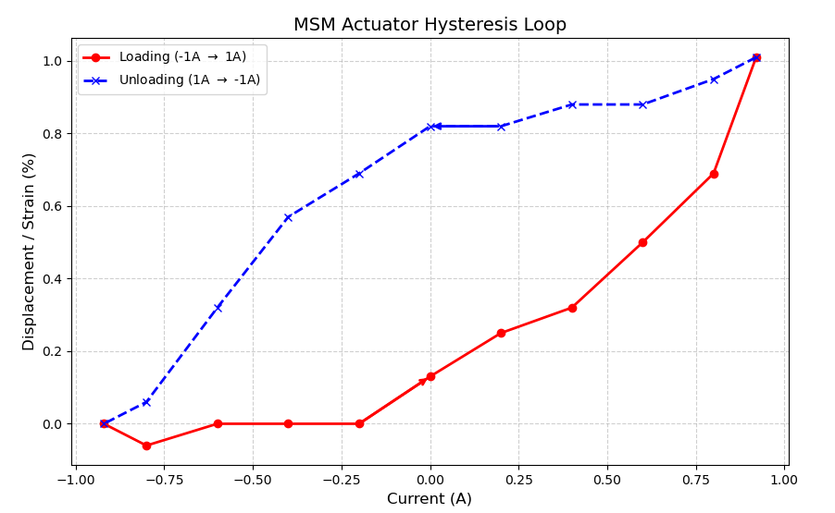
Dehnungsmessung
Lastkraft = 4N
Die Dehnungsmessung von -1.0A ~ 1.0A (Schritt mit 0.2A)

Slide 13
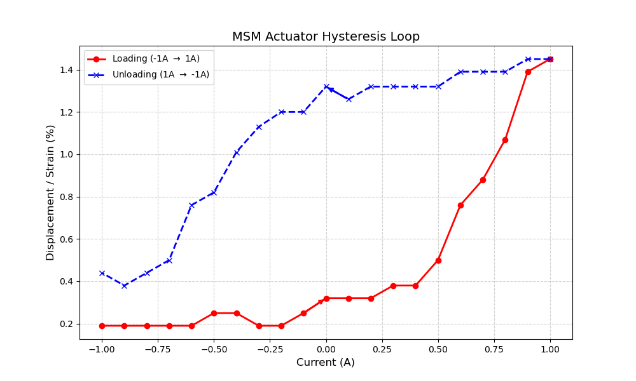
Dehnungsmessung
Lastkraft = 4N
Die Dehnungsmessung von -1.0A ~ 1.0A (Schritt mit 0.1A)

Slide 14
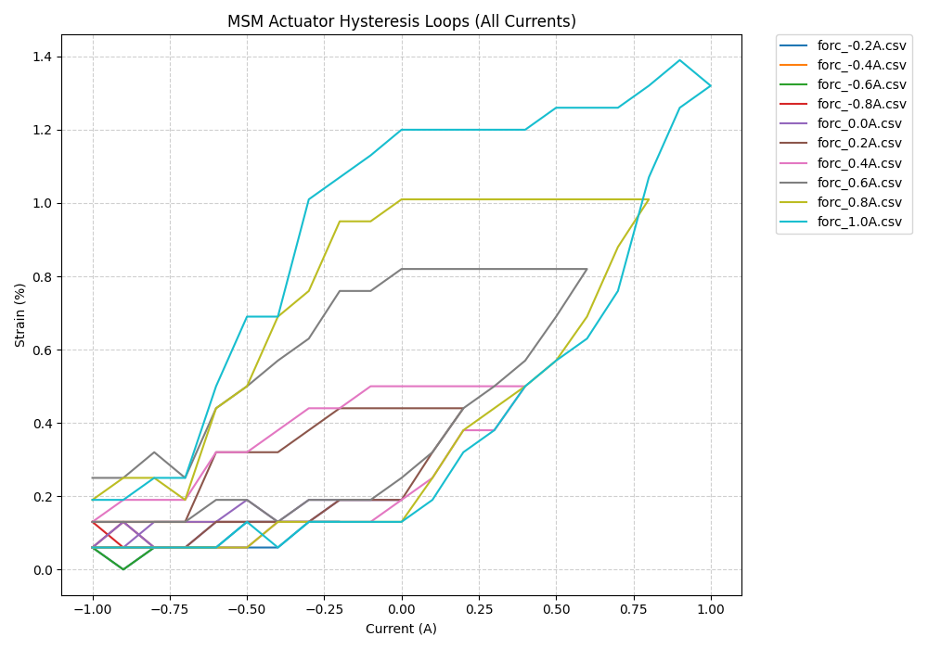
Everett Funktionsflächenkonstruktion

Slide 15
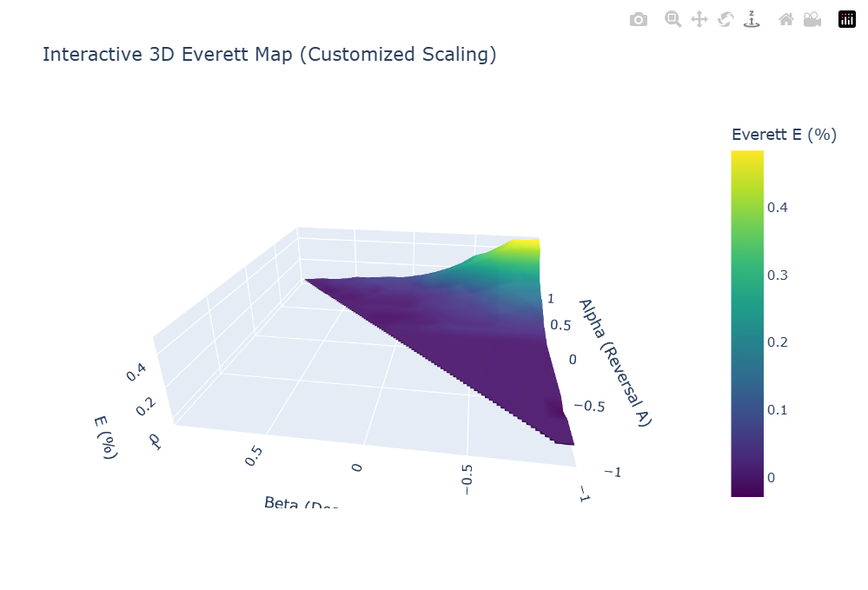
Everett Funktionsflächenkonstruktion
Schritt mit 0.1A

Slide 16
4. Dehnungkontrolle
Dynamik-Block & Ergebnis

Slide 17
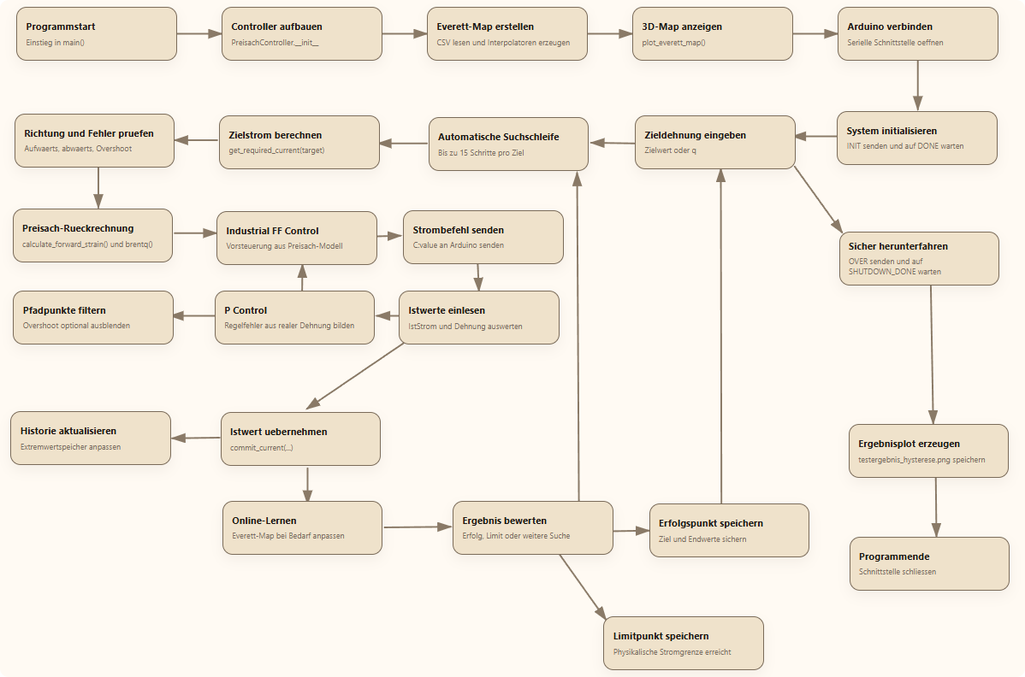
Inverse-Kontrolle
Schritt mit 0.1A

Slide 18
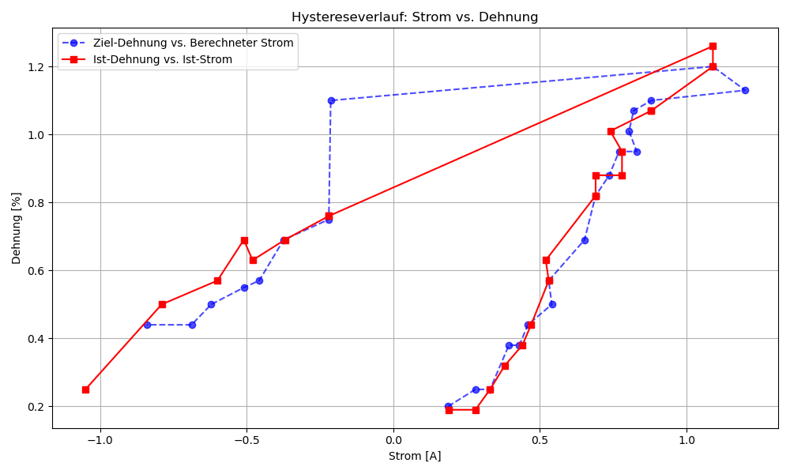
Vergleich der Kennlinien (Ohne Online-Learning & Updates und Ohne Mikroschritten)

Slide 19
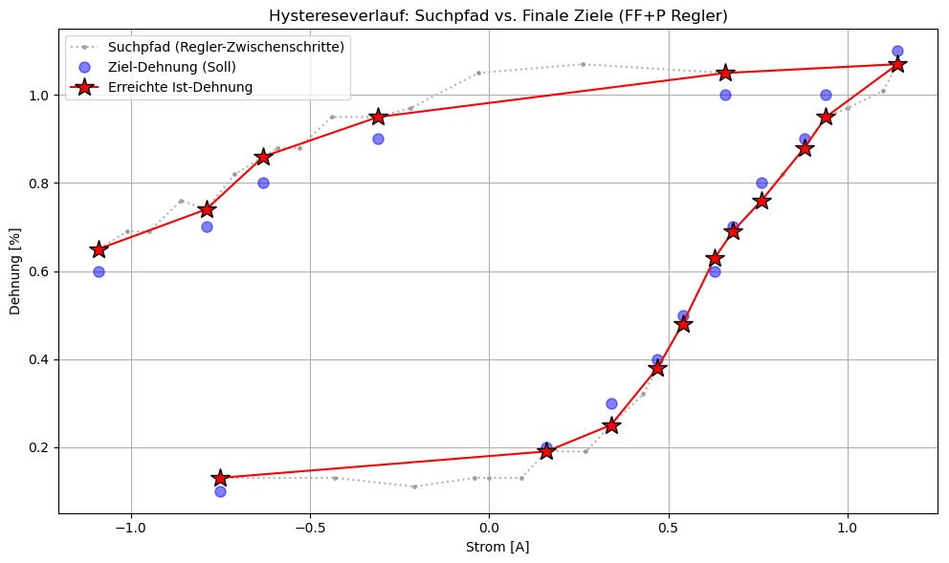
Vergleich der Kennlinien

Slide 20
5. Zusammenfassung

Slide 21
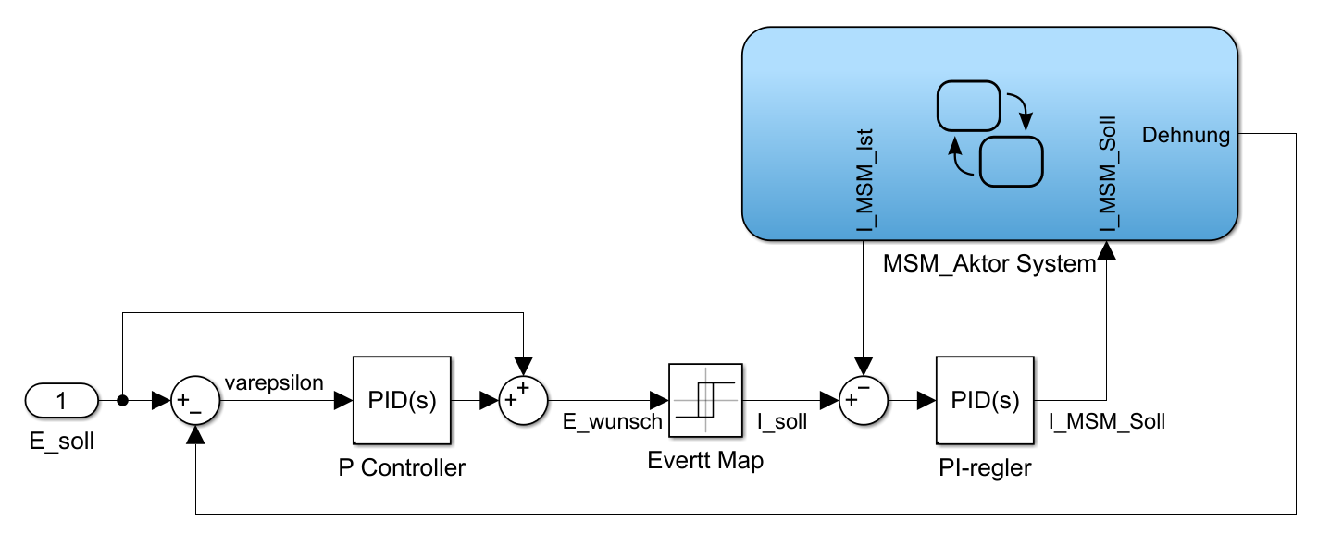
Zusammenfassung
Einfaches Beispiel für Signalbearbeitung

Slide 22
Erreichte Meilensteine
Hardwarebedingte Defizite wurden kompensiert, was zu einer verbesserten Stabilität über mehrere Betriebszyklen hinweg führte.
Eine hocheffiziente Strom- und Positionsregelung wurde realisiert.
Genauigkeitssteigerung: Einführung von Online-Adaptive-Learning und Newton-Feedforward konnte die Abweichung zwischen Soll- und Ist-Dehnung signifikant minimiert werden und Überschwingungen vermeiden.

Slide 23
Vielen Dank für Ihre Aufmerksamkeit
Zheng Huang
Yihua Zhang Ruoqi Yang
Xiyu Zhang

